Slide 1



COMENIUS FESTIVAL
2009 - 2011
FINAL COUNTDOWN
19. 5. 2011
OŠ BORCEV ZA SEVERNO MEJO
MARIBOR, SLOVENIJA

Slide 2







WELCOME
DOBRODOŠLI
BENVINGUTS
BENVENUTTI
HOŞGELDIN
MILE WIDZIANE
VÄLKOMNA

Slide 3
Mitja
DOBRODOŠLI, PRIJATELJI COMENIUSA, UČITELJI, UČENCI, RAVNATELJI MARIBORSKIH OSNOVNIH ŠOL, VRTCEV, STARŠI IN VSI OSTALI CENJENI GOSTJE.
POZDRAVLJAM VAS NA FESTIVALU COMENIUSA – ZADNJE ODŠTEVANJE!

Slide 4
Nina
PROJEKT Z NASLOVOM “KULTURNA SKLEDA – EVROPA!” JE TRAJAL KAR DVE LETI ; OD LETA 2009 DO 2011.
PROJEKT PODPIRA CENTER ZA MOBILNOST IN EVROPSKE PROGRAME IZOBRAŽEVANJA IN USPOSABLJANJA.

Slide 5
Mitja
COMENIUS JE NAMENJEN DVIGU KAKOVOSTI ŠOLSKEGA IZOBRAŽEVANJA V EVROPI, OMOGOČA SPOZNAVANJE IN RAZUMEVANJE EVROPSKE KULTURNE IN JEZIKOVNE RAZNOLIKOSTI TER MLADIM PRIDOBIVANJE OSNOVNIH SPRETNOSTI IN KOMPETENC, POTREBNIH ZA NJIHOV OSEBNI RAZVOJ, PRIHODNJE ZAPOSLOVANJE TER AKTIVNO EVROPSKO DRŽAVLJANSTVO.

Slide 6
Nina
COMENIUS JE POVEZAL ŠEST DRŽAV: ITALIJO, ŠPANIJO, ŠVEDSKO, POLJSKO, TURČIJO IN SLOVENIJO.
PROSIM, VSTANITE VSI GOSTJE IZ NAŠTETIH DRŽAV; KOORDINATORJI, RAVNATELJI, UČITELJI, UČENCI …
ZAPLOSKAJMO UDELEŽENCEM TEGA KULTURNEGA PROJEKTA.

Slide 7
Mitja
MATEJA BARBARIČ AND SIMON DUMANČIČ, SLOVENIAN COORDINATORS SHALL SAY A WORD OR TWO ABOUT THE PROJECT.

Slide 8
Simon in Mateja
SIMON: KOLIKO UČENCEV IN UČITELJEV JE SODELOVALO? STATISTIKA.
MATEJA: V TEM PROJEKTU JE SODELOVALO 5 DRŽAV: POLJSKA, ITALIJA, ŠPANIJA, ŠVEDSKA, TURČIJA IN SLOVENIJA. V PROJEKTU JE SODELOVALO 630 OTROK IN 74 UČITELJEV. ALI SE SPOMNIŠ KATERE TEME SMO OBRAVNAVALI?
SIMON: SEVEDA SE. ŠOLSKO ŽIVLJENJE IN KULTURO V BIALYSTOCKU, ZGODOVINSKA MESTA V VÄSTERASU, PELI SMO TRADICIONLANE PESMI V BARCELONI, RISALI LEGENDE – LJUDKSE PRIPOVEDKE V VEČNEM RIMU IN SE IGRALI V NUSAYBINU TER KONČNO SMO POSKUŠALI HRANO V MARIBORU.
IN KAJ ŠE MATEJA? NAREDILI BOMO KULTURNI VODNIK SKOZI VSEH 6 DRŽAV IN IZDELALI DVD Z VSEMI IZDELKI, KI SO NASTALI V ČASU DVEH LET.

Slide 9
Nina
BESEDE JI NISO TUJE, ZATO VABIM GOSPO RAVNATELJICO, LUČKO LAZAREV ŠERBEC, DA SPREGOVORI NEKAJ BESED.

Slide 10
Mitja
NE IZGUBLJAMO VEČ ČASA.
POGLEJMO, KAJ JE BILO NAREJENO V TEH DVEH LETIH “KONEKTANJA LJUDI”… HM… NINA ALI NI TA COMENIUS KOT NOKIA …. CONNECTING PEOPLE? HAHAAH

Slide 11
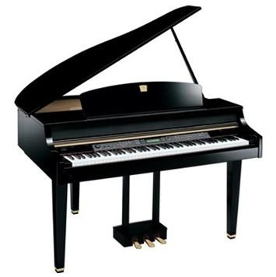
JANJA KRANER
KLAVIR

Slide 12
Nina
NA KLAVIRJU JE BILA PIANISTKA JANJA KRANER, UČENKA 9.C RAZREDA, ALI JE BILA KOT CHOPIN? …. MISLIM, DA JA!

Slide 13
Mitja
KATERA DRŽAVA BO PRVA PREDSTAVLJENA?
NINA, KAJ MISLIŠ?

Slide 14
Nina
NO, PA POKLIČIMO BIALYSTOCK. JUSTYNA, POLJSKA KOORDINATORICA, NAJ PRIDE NA ODER.
JUSTYNA … KATERI TRENUTEK STE SI NAJBOLJ ZAPONILI V ČASU DVEH LET?

Slide 15
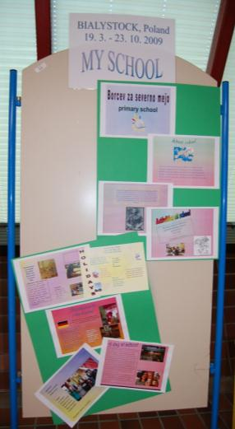
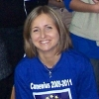
POLJSKA (POLAND)
BIALYSTOCK
19. 10. – 23. 10. 2009
MOJA ŠOLA (MY SCHOOL)

Slide 16
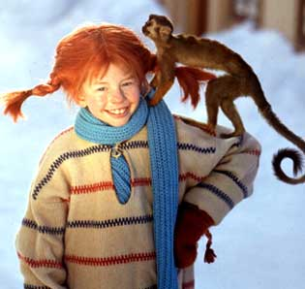
ORFF SKUPINA
PIKA NOGAVIČKA

Slide 17
Mitja
ALI SI PREPOZNALA TO MELODIJO?

Slide 18
Nina
SEVEDA, POZNAM JO. TO JE PIKA NOGAVIČKA!

Slide 19
Mitja
TO JE ŽE KOT EVROVIZIJA… ZDAJ KLIČEMO VÄSTERÅS, YILDIS …
IMAM VPRAŠANJE ZA VAS, KATERA JE BILA VAŠA PRVA MISEL OB PRISTANKU NA LETALIŠČU 16. MAJA?

Slide 20
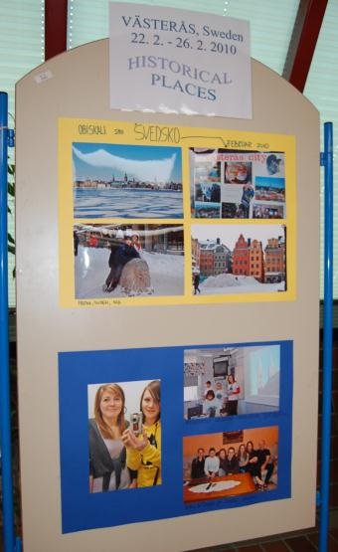
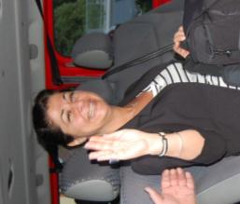
ŠVEDSKA (SWEDEN)
VÄSTERÅS
22. 2. – 26. 2. 2010
ZGODOVINSKE TOČKE
NAŠEGA MESTA

Slide 21
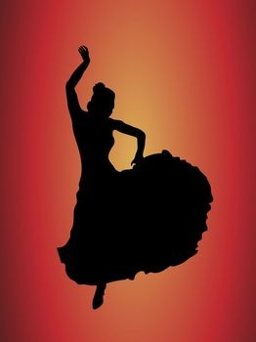
Tomaž Granda
LA BAMBA

Slide 22
Nina
MITJA … BI PLESAL Z MENOJ? GLASBA JE TAKO DOBRA … PRAVI LATINSKI RITEM …, KI NAM GA JE PRIČARAL GLASBENI TALENT TOMAŽ GRANDA IZ PETEGA RAZREDA.

Slide 23
Mitja
EL CLASICO … JE BOLJ ZANIMIV. VEDNO ISTO VPRAŠANJE, BI PLESAL Z MANO? GREMO V BARCELONO IN KLIČEMO JUDIT.
KAJ STE NAJBOLJ POGREŠALI, KO STE BILI V TUJINI?

Slide 24
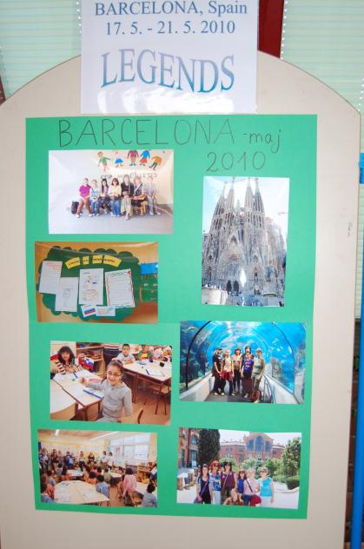
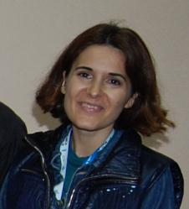
ŠPANIJA (SPAIN)
BARCELONA
17. 5. – 21. 5. 2010
LEGENDE IN LJUDSKE PRIPOVEDKE

Slide 25
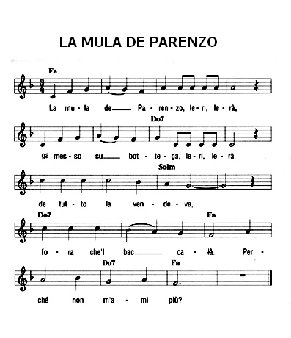
Mladinski pevski zbor
LA MULA DE PARENZO

Slide 26
Nina
TO JE BIL NAŠ MLADINSKI PEVSKI ZBOR, KI JE PEL PESEM Z NASLOVOM DEKLICA IZ POREČA.
HARMONIKA: MATEJA KÄFER.

Slide 27
Mitja
SPOŠTOVANI, NA ODER VABIM NAŠO COMENIUS MAMO GOSPO CINZIO ACCUNZO.
KAKO SE POČUTITE PO DVEH LETIH PROJEKTA?

Slide 28
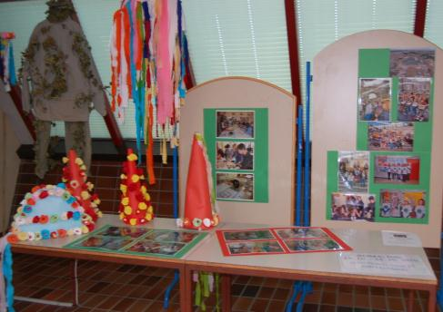
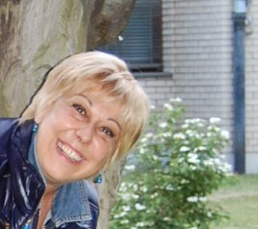
ITALIJA (ITALY)
RIM
18. 10. – 22. 10. 2010
TRADICIONALNI PLESI IN OBLAČILA

Slide 29
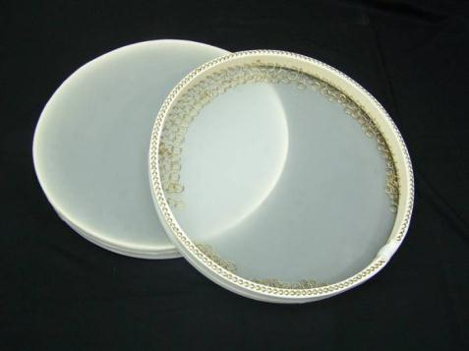
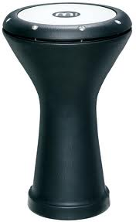
Bobnarski kvintet
MUHAMED HAŠIMI: BALKANSKI RITEM

Slide 30
Nina
TO SI PA BILI BOBNARJI …
MITJA … ALI VEŠ KATERO DRŽAVO SMO OBISKALI KOT ZADNJO?

Slide 31
Mitja
NAJ POMISLIM …

Slide 32
Nina
NAJ TI POMAGAM.
JE JUGOVZHODNA EVROPSKA DRŽAVA.

Slide 33
Mitja
GRČIJA!

Slide 34
Nina
NEEEEE. TEPČEK.
NJENO GLAVNO MESTO JE ANKARA. TOREJ …

Slide 35
Mitja
TURČIJA!
NUSAYBIN JE NAJBOLJ JUGOVZHODNI KRAJ, KI SMO GA OBISKALI IN JE BLIZU SIRIJSKE MEJE.

Slide 36
Nina
POZDRAVIMO TURŠKO KOORDINATORICO ÇIĞDEM.
KAKO JE BIL VŠEČ PROJEKT VAM IN VAŠIM UČENCEM?

Slide 37
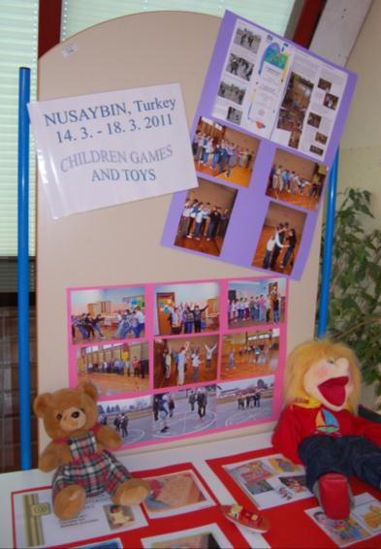
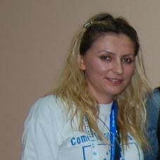
TURČIJA (TURKEY)
NUSAYBIN
14. 3. - 18. 3. 2011
IGRE IN IGRAČE

Slide 38

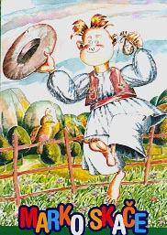

Otroški pevski zbor
TRI LJUDSKE PESMI

Slide 39
Mitja
TO JE BIL NAJMLAJŠI PREVSKI ZBOR, KI GA VODI MARIJA LEBEN.
PELI SO O ČUKU, KI SE JE ŽENIL. DRUGA PESEM JE BILA O MARKU, KI DOSTI SKAČE IN TRETJA PA O ALPSKEM ŽIVLJENJU.

Slide 40
Nina
VLJUDNO VABIM NAŠA DVA KOORDINATORJA, DA SE NAM PRIDRUŽITA NA ODRU.

Slide 41
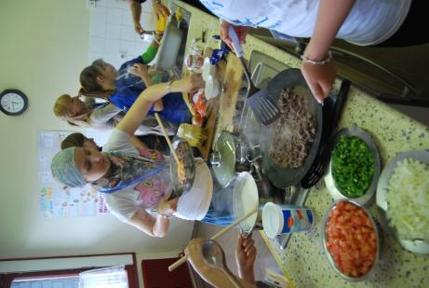
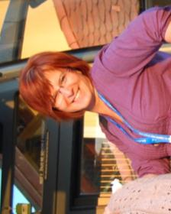
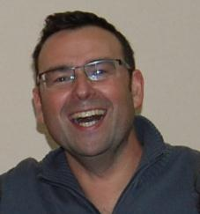
SLOVENIJA (SLOVENIA)
MARIBOR
16. 5. – 20. 5. 2011
TRADICIONALNE JEDI

Slide 42
Najlepše spoznanje:
PRAVI PRIJATELJI LAHKO ODRAŠČAJO LOČENO, NE DA BI SE ODTUJILI DRUG DRUGEMU.

Slide 43
